Slide 1
Quand de simples calculs sont la source de raisonnements délicats.

Slide 2
Que sait chaque joueur à l’issue des enchères?
Est a donné donc démarre les enchères ….
Est | sud | Ouest | Nord
Je passe | J’ouvre |  | J’ai 9 points
 | Je m’engage à gagner au moins 9 levées.
En supposant qu’Est ait 6 points, Que sait Est du nombre de points d’Ouest et de Sud?
En supposant que Sud ait 17 points, Que sait Sud du nombre de points d’Est et d’Ouest?
Qui des trois joueurs (Est, Ouest et Sud) a les informations les plus précises?

Slide 3
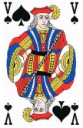
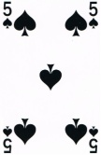
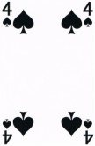
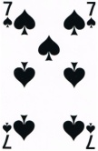
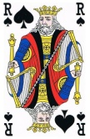
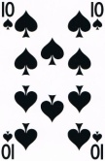
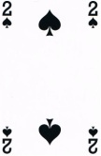
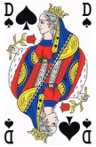
Sud doit donc réaliser au moins 9 levées. Ouest entame As de Pique.
Le mort montre son jeu. Voici une première bonne nouvelle pour Ouest, pourquoi?
Est dépose le 7 de Pique. Cette fois se dit Ouest, je suis sûr de faire cinq levées en Pique? Comment le sait-il?

